Slide 1
КУРСОВОЙ ПРОЕКТ ПО КУРСУ Инфокоммуникационные системы и сети
Тема проекта: Проектирование и расчет сети детского сада
Выполнила: Баранцева А. Л. гр. Исз-121 Руководитель: к. т. н Булаев А. В.

Slide 2
Цель и задачи курсового проекта
Цель: разработка проекта информационной сети детского сада.
Задачи:
анализ предметной области;
проектирование ЛВС;
расчет параметров ЛВС;
выбор необходимого оборудования;
расчет затрат на оборудование.

Slide 3
Условия для проектирования
Количество зданий (этажей в здании): 3 (2, 2, 2);
Количество подразделений: 6;
Количество объектов, подключаемых к сети: 10-20;
IP адрес сети предприятия: 130.22.0.0;
Сервера расположены в отдельном помещении;
Стоимость оборудования сети (без стоимости компьютеров) должна быть минимально возможной при условии обеспечения её корректности и масштабируемости;

Slide 4
Подразделения
Администрация
Бухгалтерия
Школа раннего развития
Логопедическая группа «Букваренок»
Педагогическая
Подготовка детей к школе

Slide 5
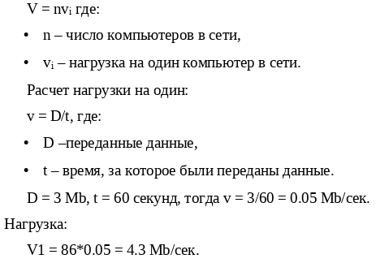
Расчет нагрузки на сеть
Общее количество точек подключения — 86
Условно примем, что 1 ПК будет передавать 3 МБ трафика в минуту

Slide 6
Пропускная способность сети
vmax, для стандарта 100BaseTX составляет 100 Mbit/сек = 12.5Mb/сек.

Slide 7
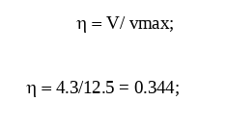
Коэффициент использования сети

Slide 8
Логическая схема сети

Slide 9
Проверочный расчет времени двойного оборота PDV
Между двумя наиболее удаленными друг от друга узлами проектируемой сети (11.105 – 16.112) суммарная длина сегментов составляет 98.5 метров (вычисленная по схеме). Используем адаптеры TX, задержки равны 100bt , UTP Cat 5 удвоенная задержка на 1 метр 1,112 bt.
По схеме узлы максимально соединены 2 коммутаторами. Значит времени двойного оборота сигнала составляет:
100+100+98,5*1,112=309,532 bt.
Tmin ≥ PDV (512 ≥ 309,532)

Slide 10
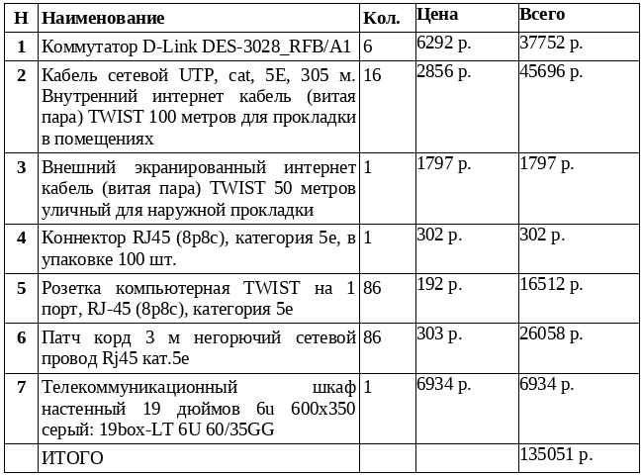
Смета по сетевому оборудованию

Slide 11
Распределение адресного пространства
130.22.11.99 — 130.22.11.109 (сегмент VLAN11);
130.22.12.99 — 130.22.12.111 (сегмент VLAN12);
130.22.13.99 — 130.22.13.112 (сегмент VLAN13);
130.22.14.99 — 130.22.14.114 (сегмент VLAN14);
130.22.15.99 — 130.22.15.115 (сегмент VLAN15);
130.22.16.99 — 130.22.16.119 (сегмент VLAN16);

